Slide 1

"指瑕"基于深度学习的垃圾分类系统
张艺腾 赵浠明 林滏 周子龙
2021-04-16

Slide 2
目录
CONTENTS
1
背景及现状
Background and Present Situation
预计方案
Planned Approach
2
3
项目成果
Expected Result
项目展望
Further Development
4

Slide 3
01
背景及现状
Background and Present Situation
PART 01

Slide 4
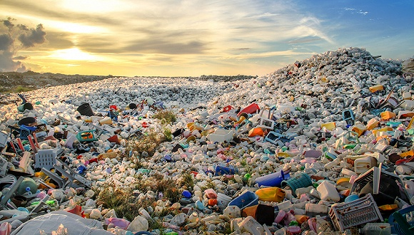
背景及现状
Background and Present Situation
近年来，随着我国经济的快速发展，国家各项建设都蒸蒸日上，成绩显著。但与此同时，也让资源与环境受到了严重破坏。这种现象与垃圾分类投放时的不合理直接相关，而人们对于环境污染问题反映强烈却束手无策，这两者间的矛盾日益尖锐。人们日常生活中的垃圾主要包括有害垃圾、厨余垃圾、可回收垃圾以及其他垃圾这四类，对不同类别的垃圾应采取不同分类方法，如果投放不当，可能会导致各种环境污染问题。合理地进行垃圾分类是有效进行垃圾处理、减少环境污染与资源再利用中的关键举措，也是目前最合适最有效的科学管理方式，利用现有的生产水平将日常垃圾按类别处理、利用有效物质和能量、填埋无用垃圾等。这样既能够提高垃圾资源处理效率，又能缓解环境污染问题。
经济快速发展导致的环境治理问题
Environmental governance problems caused by rapid economic development

Slide 5
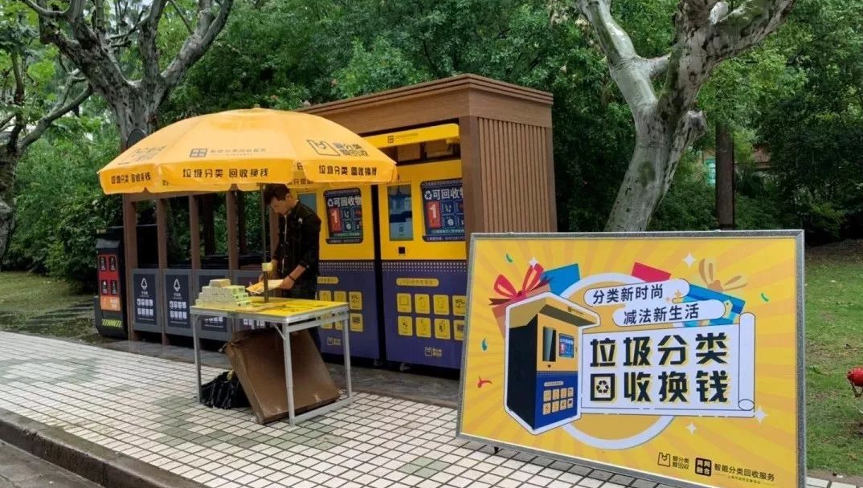
背景及现状
Background and Present Situation
尽管各类组织及社区街道都在大力宣传垃圾分类，但由于监管力度不足、人们垃圾分类意识不高以及人们对于垃圾分类知识的缺乏等原因，仍然有很多垃圾未经正确分类就被投放至垃圾回收站。目前我们对于这样的混合垃圾，还是采用人工分类的方式对其进行手动分类，不仅效率低，浪费人力，垃圾中的有害物质或尖锐物品还会对分类员造成伤害。因此，我们希望利用计算机视觉方面的图像识别分类技术，对混合垃圾的图像进行识别，并对其进行分类，以帮助垃圾回收站进行垃圾分类，减少人力物力的浪费，提高垃圾分类回收的效率。
垃圾分类宣传效果不尽人意
The publicity of garbage classification is not satisfactory

Slide 6
背景及现状
Background and Present Situation
在校园以及社区中, 垃圾分类大多有固定的时间节点, 如厨余垃圾必须在规定时间内处理
垃圾分类在社区中难以开展
Lajifenlai zai shequ zhong nanyi kaizhan

Slide 7
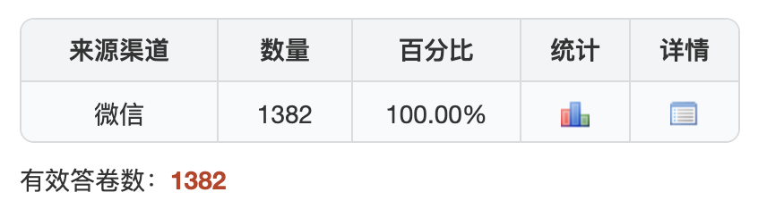
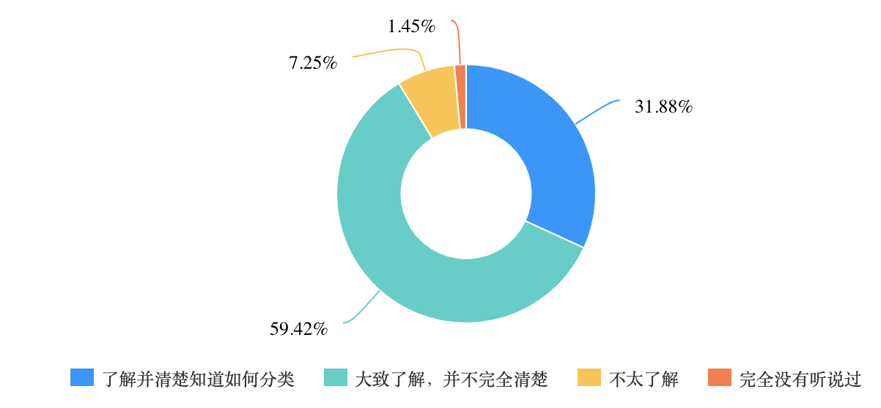
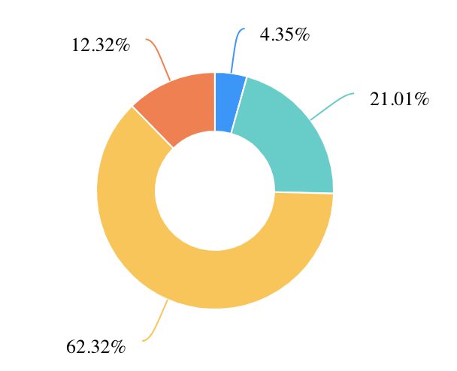
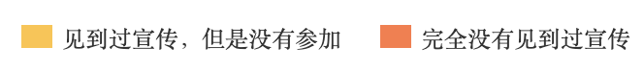
背景及现状
Background and Present Situation
1231
大多数人并不完全清楚垃圾分类
很多人不会主动参加垃圾分类
宣传活动

Slide 8
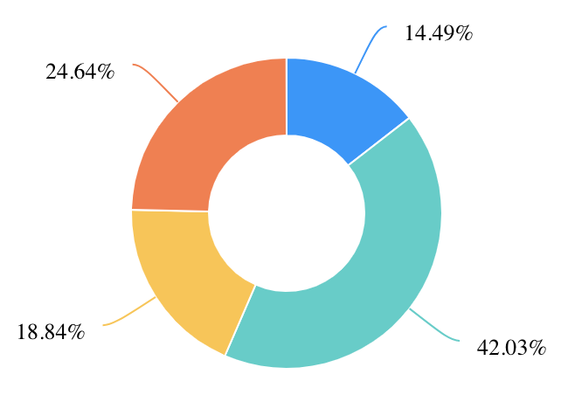
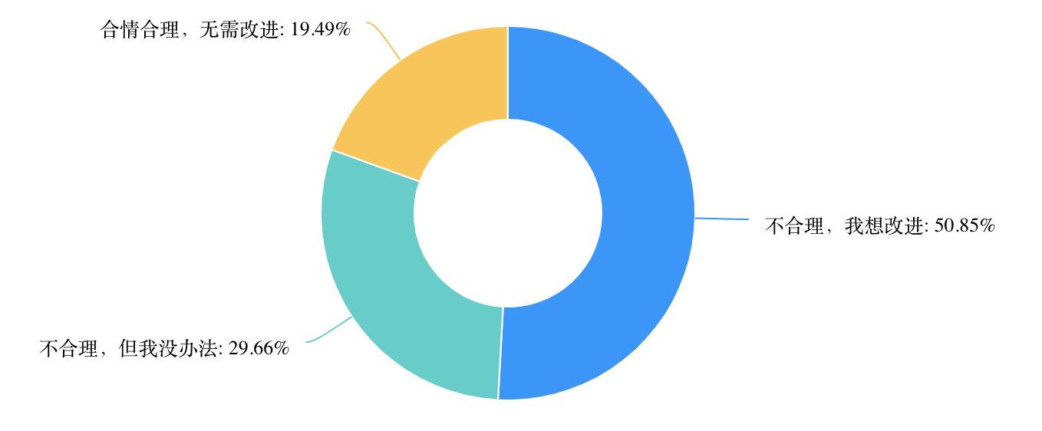
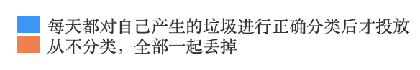
背景及现状
Background and Present Situation
大多数人不能做到对自己产生的垃圾进行严格的分类处理
在不能保证完全合理分类处理垃圾的人中，绝大多数人认为这种情况需要改进

Slide 9
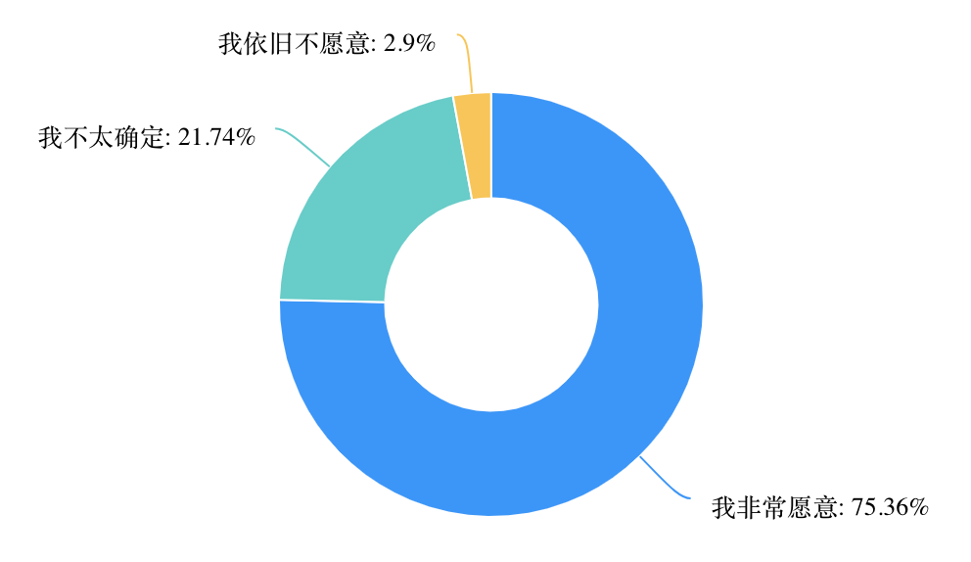
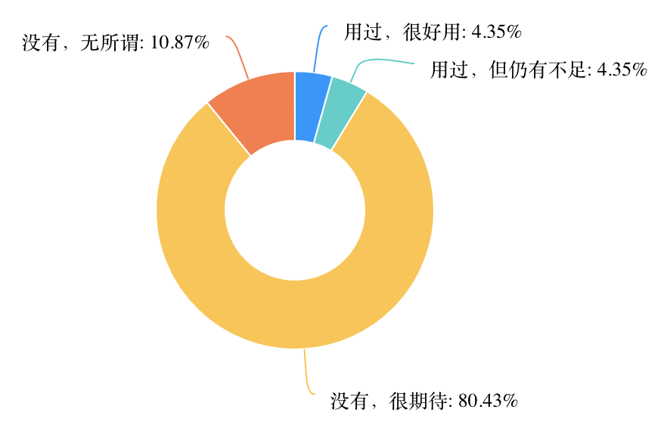
背景及现状
Background and Present Situation
大多数人认为如果有相应的app，自己会更愿意主动进行垃圾分类
绝大多数人没有使用过类似的app，并且期待这样的产品出现

Slide 10
02
预期方案
Planned Approach
PART 02

Slide 11
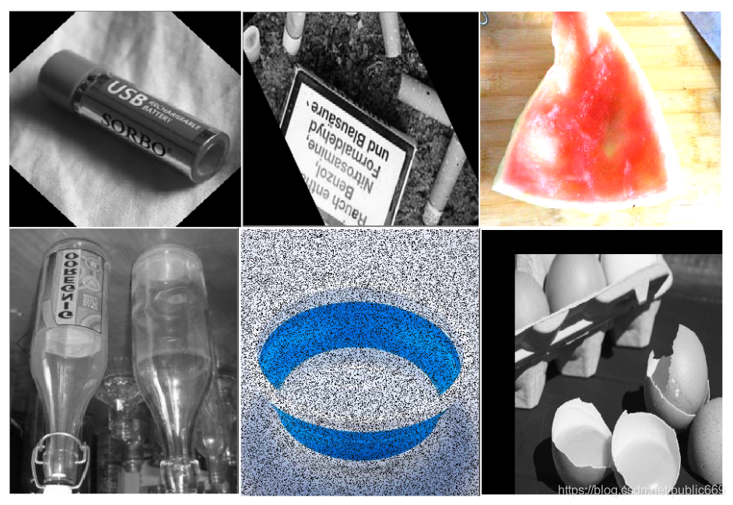

数据预处理
Data Pre-processing
获取数据集
获取不同种类的垃圾图片，已有现成的数据集
（4个大类 200个细分类 约10k张图片）
数据预处理
进行图像增强等，突出图片中垃圾的特点

Slide 12

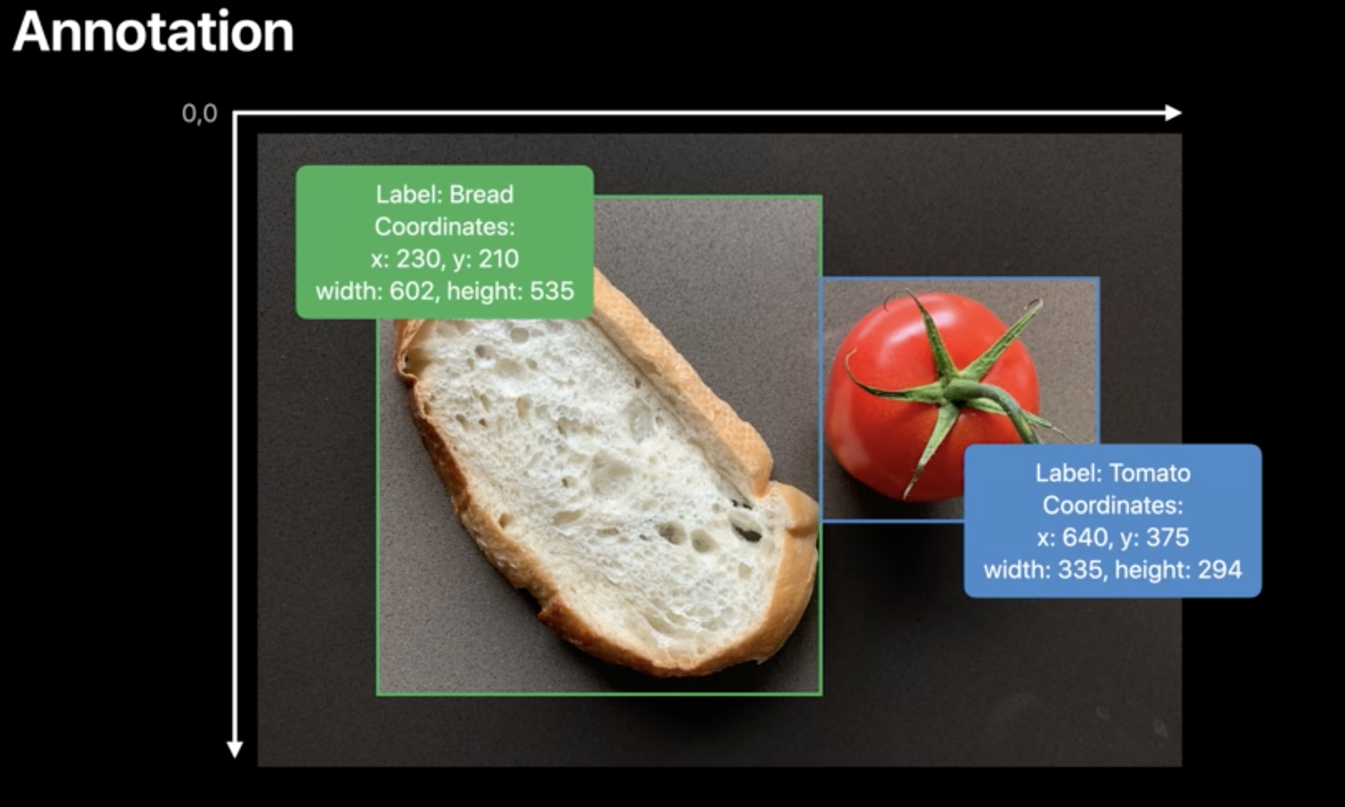
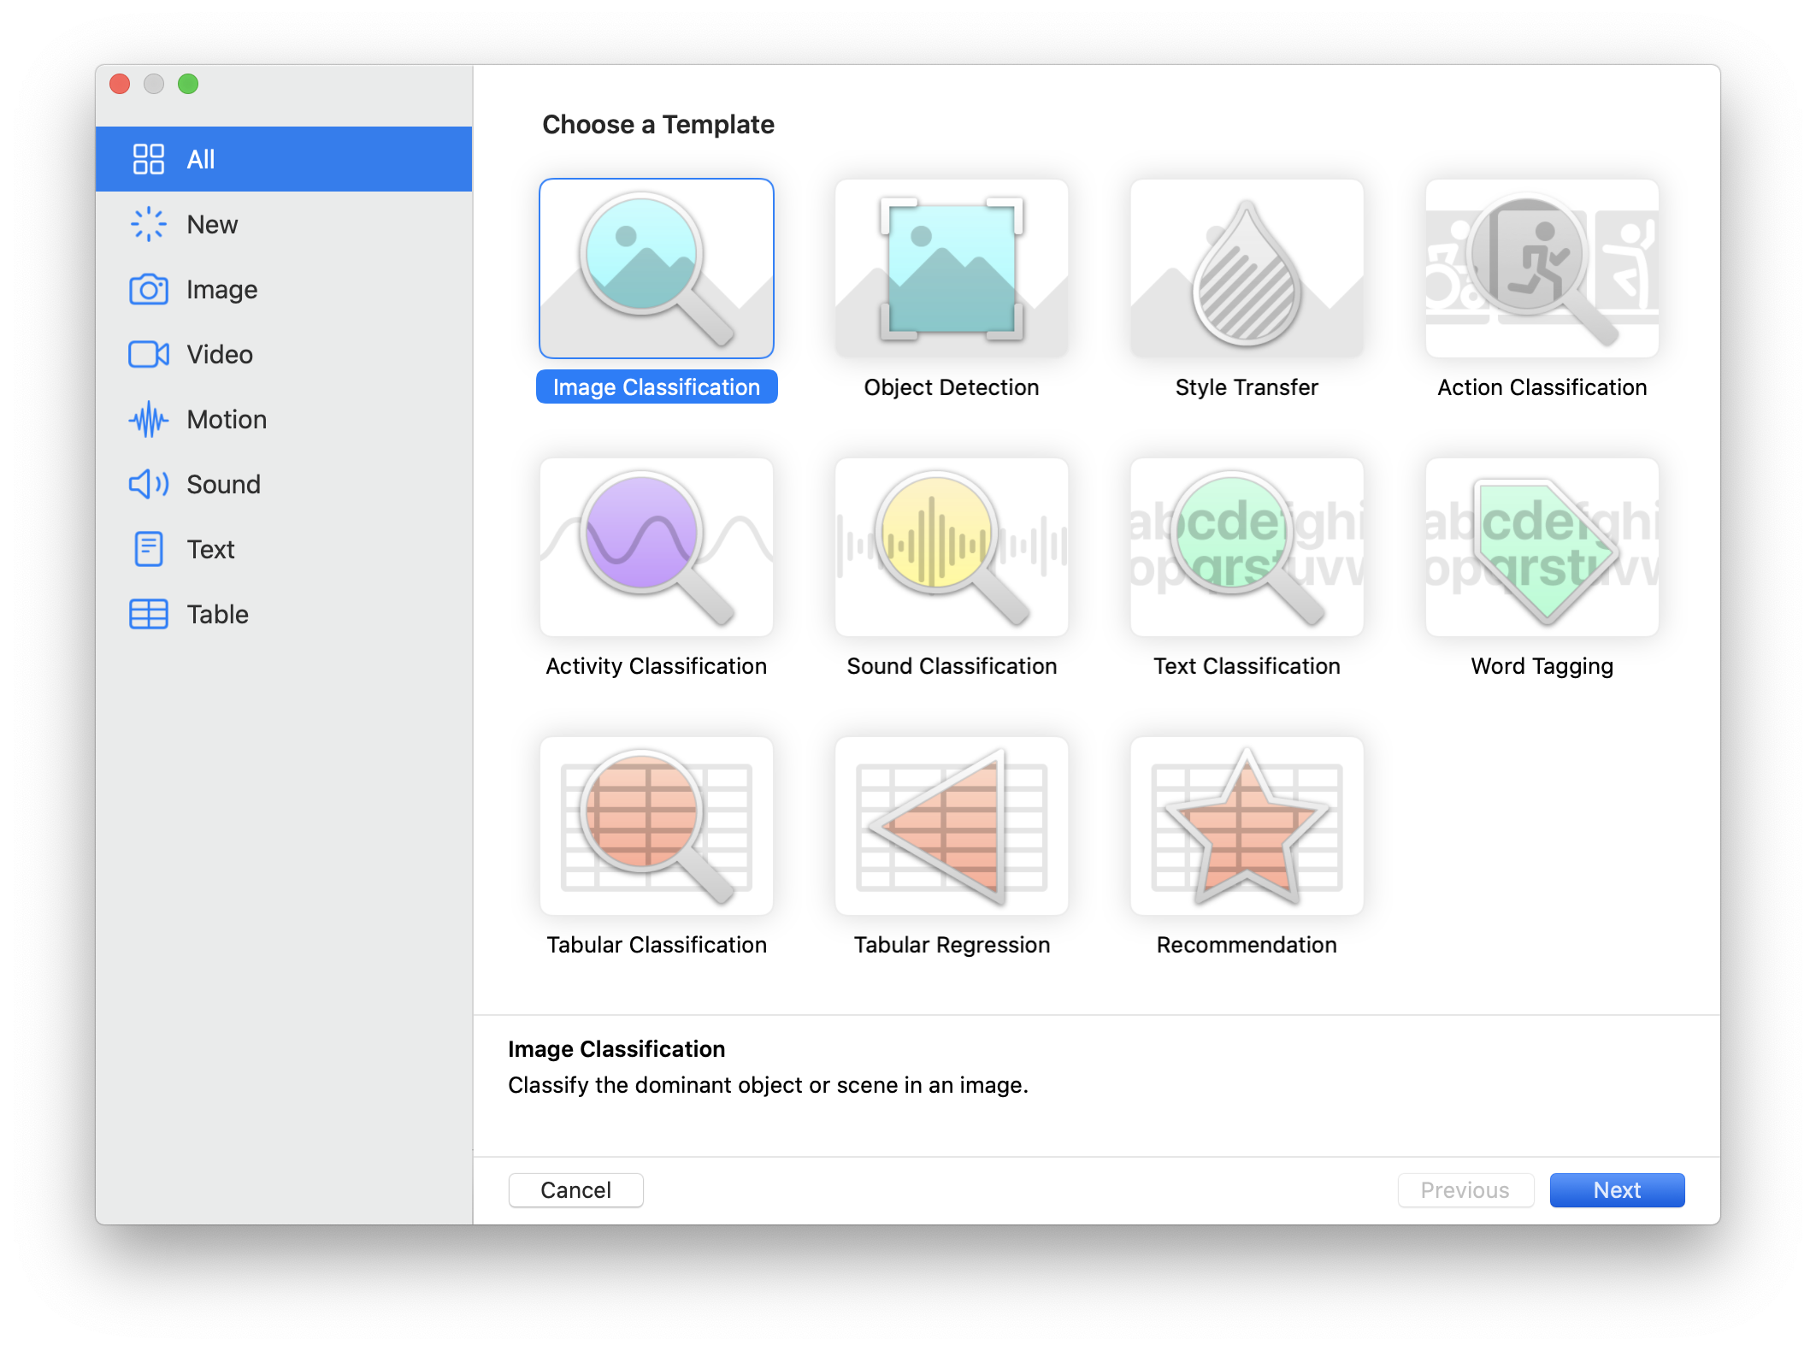
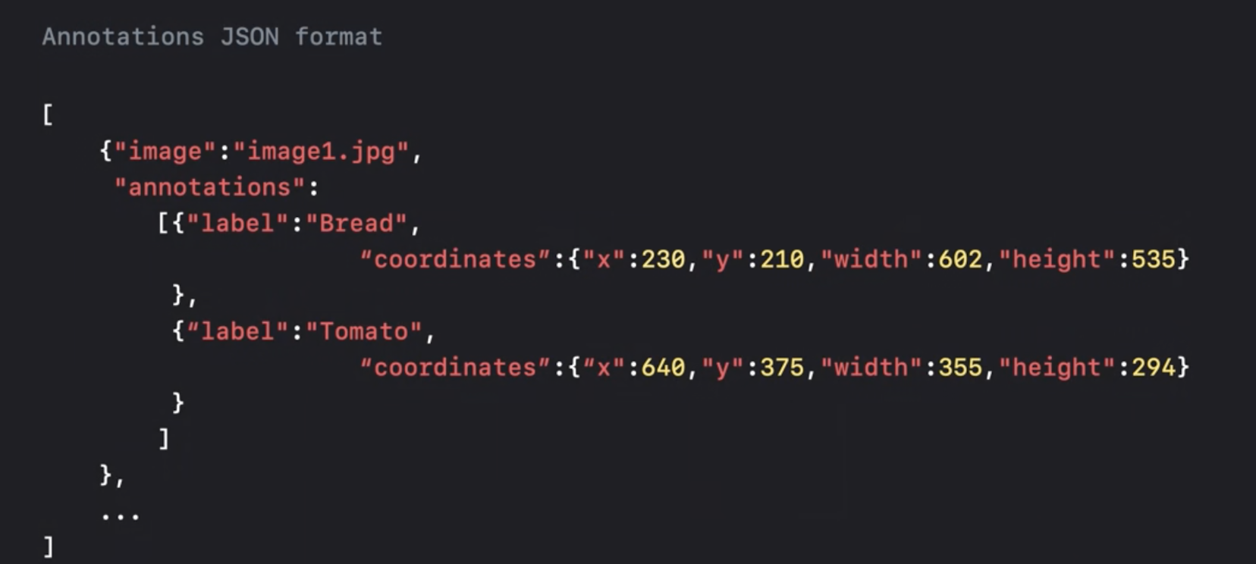
Create ML
Create ML 是苹果开发的、生成机器学习模型的框架。
它有三个特点：
使用 Swift 进行操作
用 Playground 训练和生成模型
在 Mac OS 上完成所有工作

Slide 13
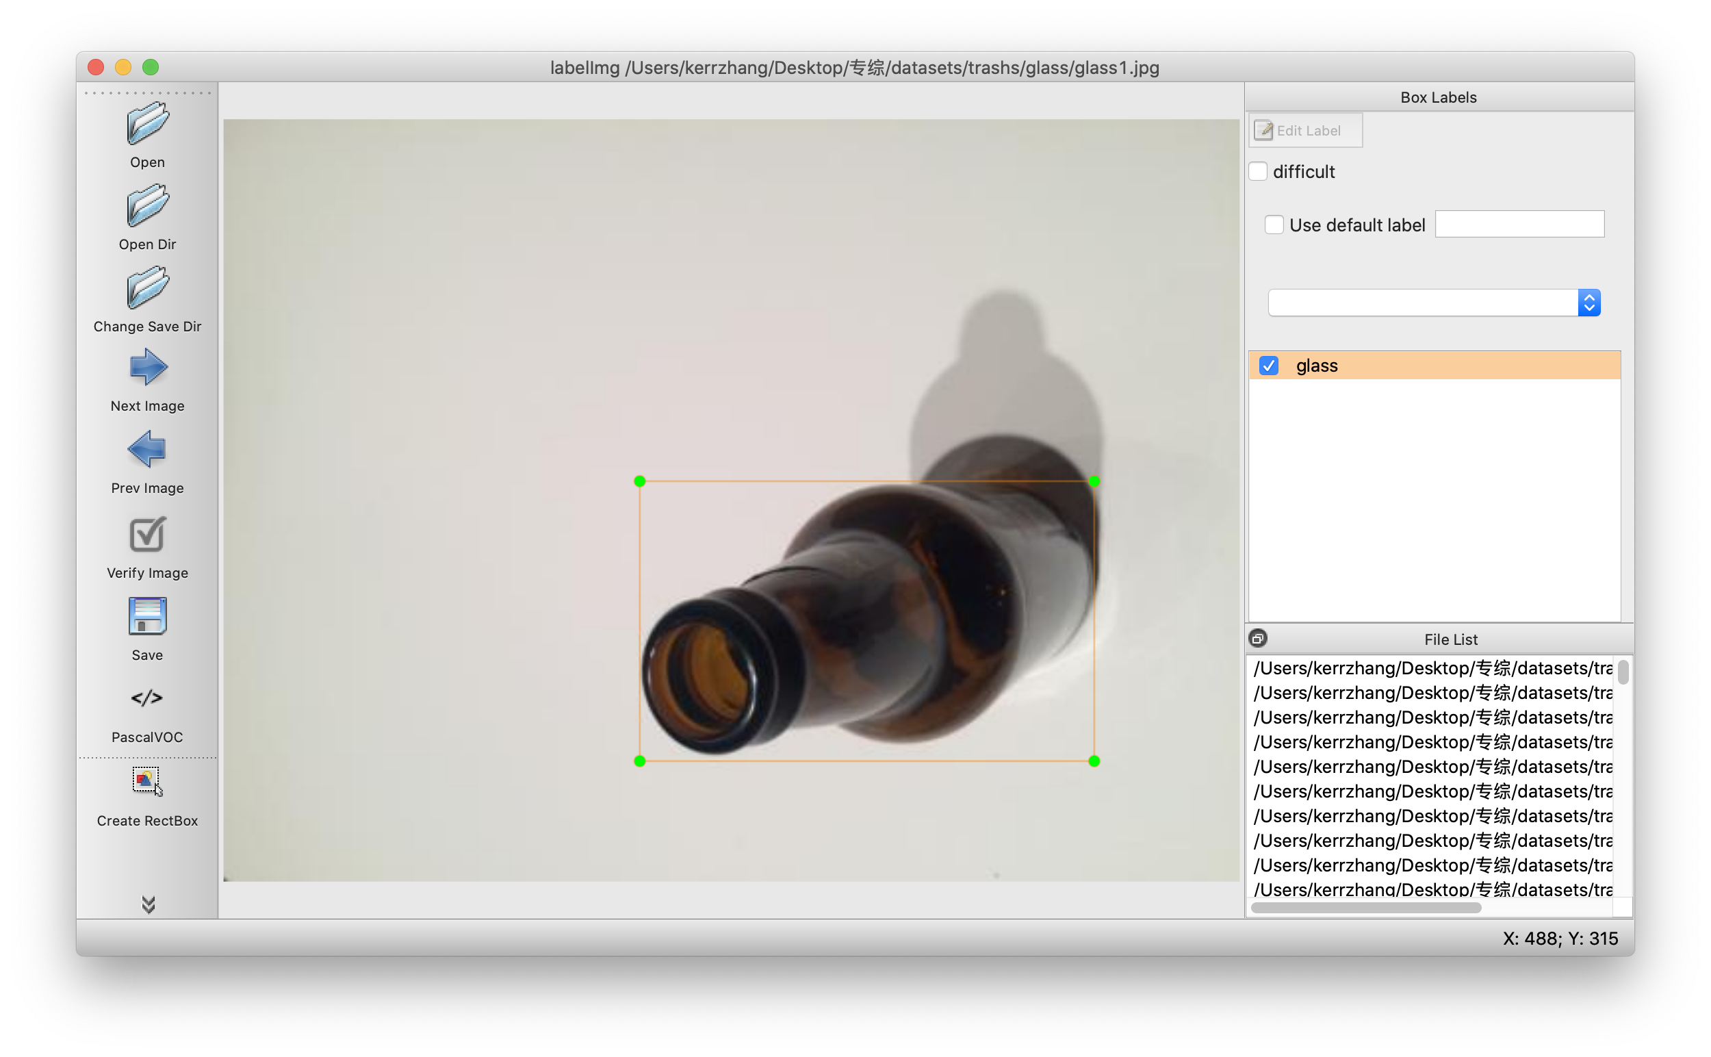
数据预处理
Data Pre-processing

Slide 14
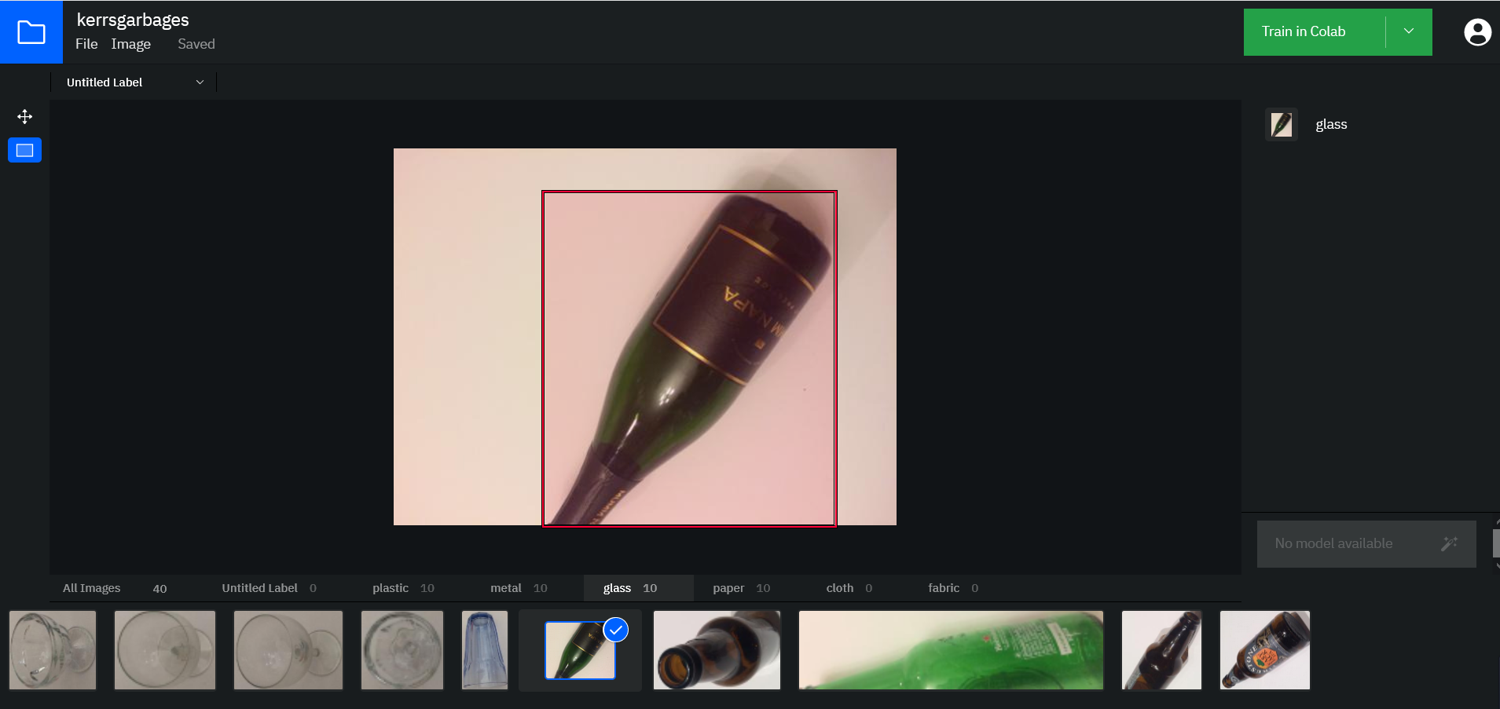
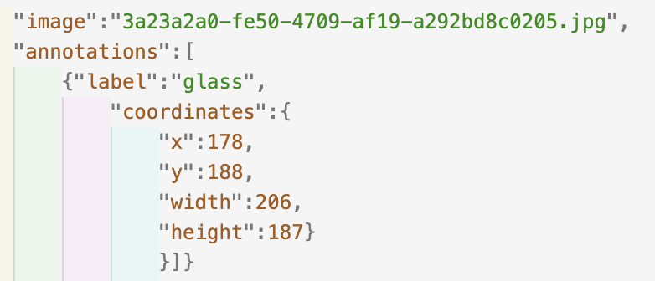
数据预处理
Data Pre-processing

Slide 15
预实验
Fast and Dirty Trail
计划选取使用多种CNN模型进行训练并评估，选择结果比较好的模型进行调优，具体的模型数量会根据时间而定。
SVM
SVM
Bagging
Sampling
为稳固造飞机打下基础
看看做的怎么样
扩充数据集合
选取一些好的采样方法
DarkNet
上采样与下采样
马上就能造飞机了

Slide 16
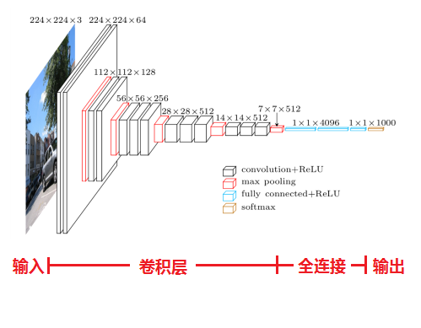
图像分类
Image Classification
计划选取使用多种CNN模型进行训练并评估，选择结果比较好的模型进行调优，具体的模型数量会根据时间而定。
VGG16
结构简洁清晰，由13层卷积层、3层全连接层和最后的SoftMax输出层构成，几个卷积层之间用max pooling（最大化池）分开
使用多个较小卷积核（3x3）的卷积层代替一个卷积核较大的卷积层，一方面可以减少参数，另一方面相当于进行了更多的非线性映射，可以增加网络的拟合/表达能力
VGG网络第一层的通道数为64，后面每层都进行了翻倍，最多到512个通道，通道数的增加，使得更多的信息可以被提取出来，同时VGG模型的深度增加也能有效地提升性能。
运用了全连接转卷积的技术，在网络测试阶段将训练阶段的三个全连接替换为三个卷积，使得测试得到的全卷积网络没有了全连接的限制，因此测试阶段我们可以以任意宽或高的图片作为输入，也就是可以适应各种尺寸的图片，这在实际应用阶段是非常重要的。

Slide 17
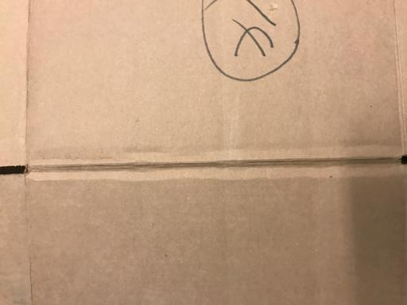
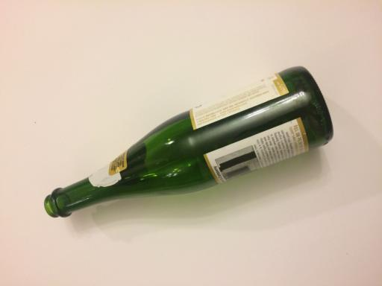
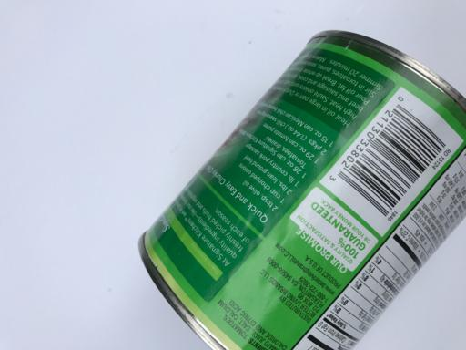
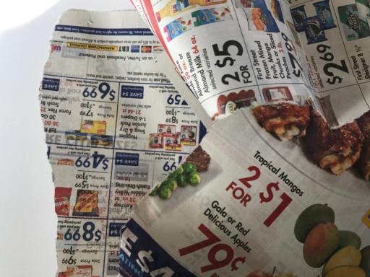
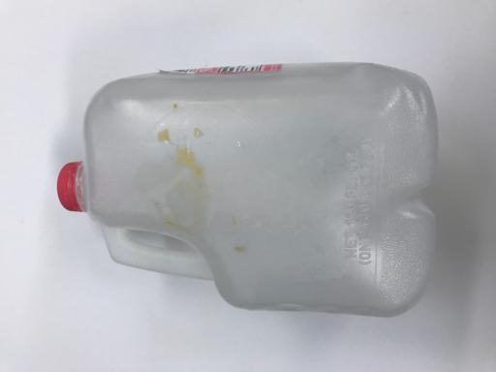
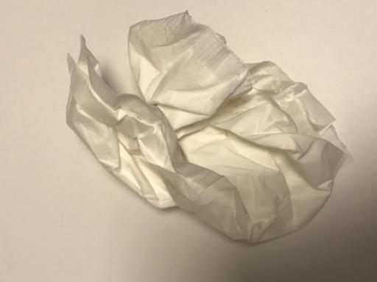
VGG模型搭建
Model Construction
训练数据集：2276 images belongs to 6 classes
Cardboard
Glass
Metal
Paper
Plastic
Trash

Slide 18
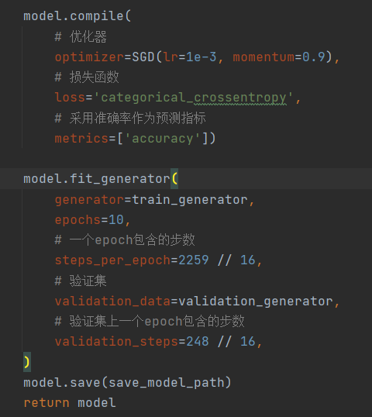
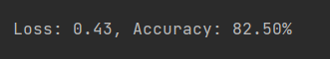
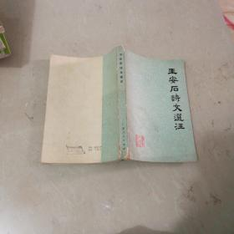
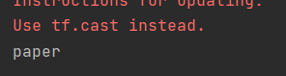
VGG模型搭建
Model Construction
目前模型准确率：82.50%
预测

Slide 19
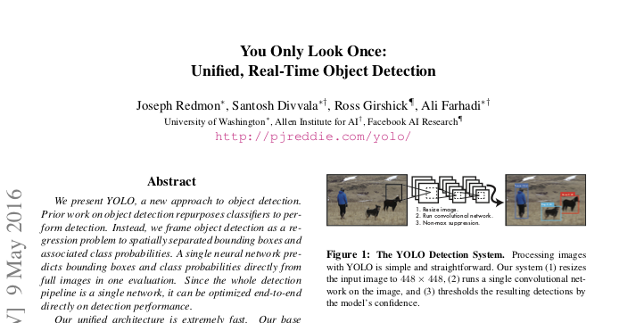
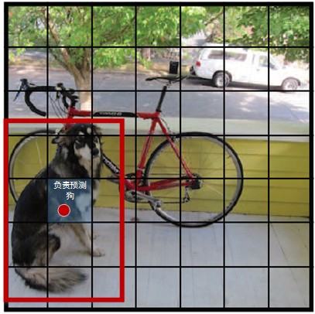
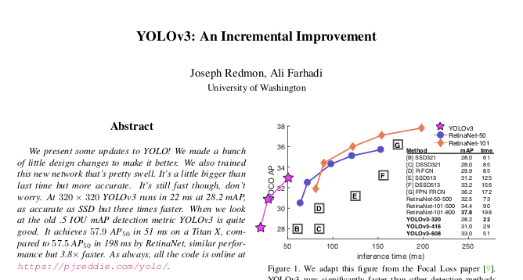
图像分类
Image Classification
计划选取使用多种CNN模型进行训练并评估，选择结果比较好的模型进行调优，具体的模型数量会根据时间而定。
YOLO V5

Slide 20
Ensemble
Image Classification
Bias Variance Trade off
Model1
Model2
Model3
Model4

Slide 21
03
预期成果
Expected Results
PART 03

Slide 22
预期成果
Expected Results
10%
20%
调研
收集与预处理数据
50%
20%
训练与调整模型
搭建可视化界面

Slide 23

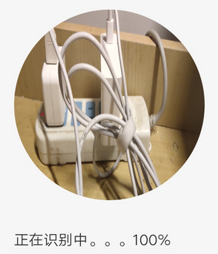
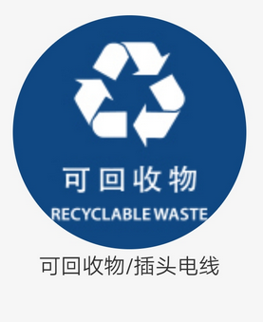
预期成果
Expected Results
一款实用便捷的小程序或APP
识别成功率高
识别准确率高
识别速度快
适应日常生活环境

Slide 24
04
第四部分
未来展望
PART 04
01 智能分拣
02 智能识别
03 智能垃圾桶

Slide 25
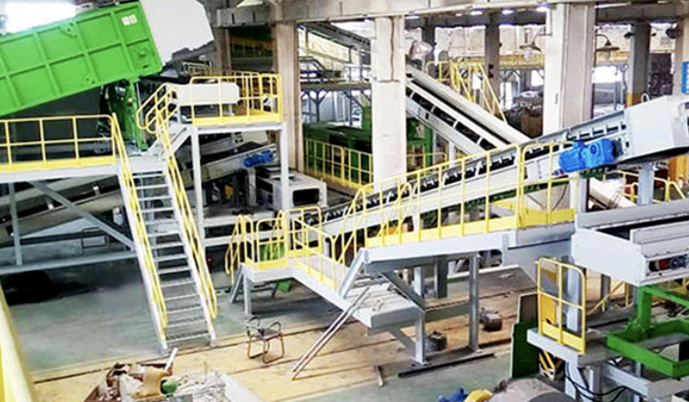
项目展望
Further Development
垃圾分拣
基于CV的垃圾多分类系统
垃圾分拣机械臂
垃圾分拣路径规划
协同控制规划

Slide 26
项目展望
Further Development
纸箱
01
随手一拍 发现身边的垃圾
03
用户通过对周围的垃圾进行拍摄, 系统自动识别出可回收垃圾, 并给出一定的回收价格
塑料瓶
02
钢铁制品
垃圾 识别
易拉罐
04
05
其他可回收垃圾

Slide 27

学术垃圾 0元
可回收垃圾 0.5元
可回收垃圾 0.5元
可回收垃圾 0.5元

Slide 28
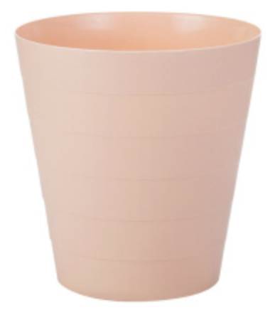
项目展望
Further Development
智能垃圾桶
智能预警
智能家居生态
智能预警垃圾余量
及时提醒垃圾丢弃
APPLE / 小米 一件垃圾打包
智能识别
自动换垃圾袋
自动换垃圾袋, 没什么好说的
可以智能识别丢弃的垃圾 错误分类预警

Slide 29

项目展望
Further Development
Apache Cordova
跨平台
使用Web技术开发
提供设备相关API
支持扩展插件
支持Android、iOS等
允许使用HTML5、CSS3、JavaScript等进行开发
可使用JavaScript访问摄像头等原生的设备功能
轻量级模型可以作为扩展插件调用

Slide 30
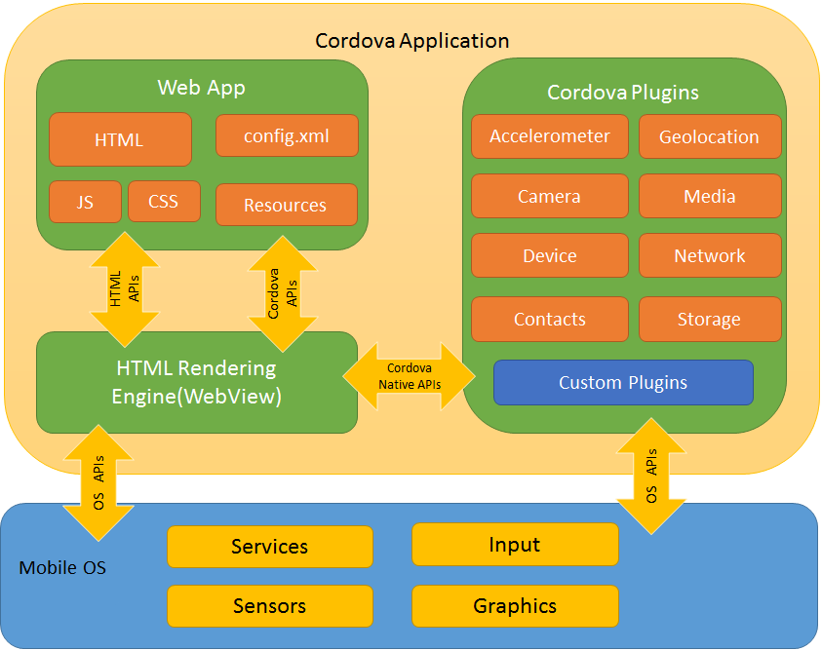
项目展望
Further Development

Slide 31
"指瑕"基于深度学习的垃圾分类系统
敬请指导
张艺腾 赵浠明 林滏 周子龙
2020-04-16

